Slide 1
SISTEMA DIGESTIVO HUMANO
Yesenia Hernández
Tatiana Arias
Karina Rodríguez
Jorge Alberto Sánchez
Estibenson Marulanda
TECNOLOGÍA EN REGENCIA EN FARMACIA
Grupo 02
2012

Slide 2
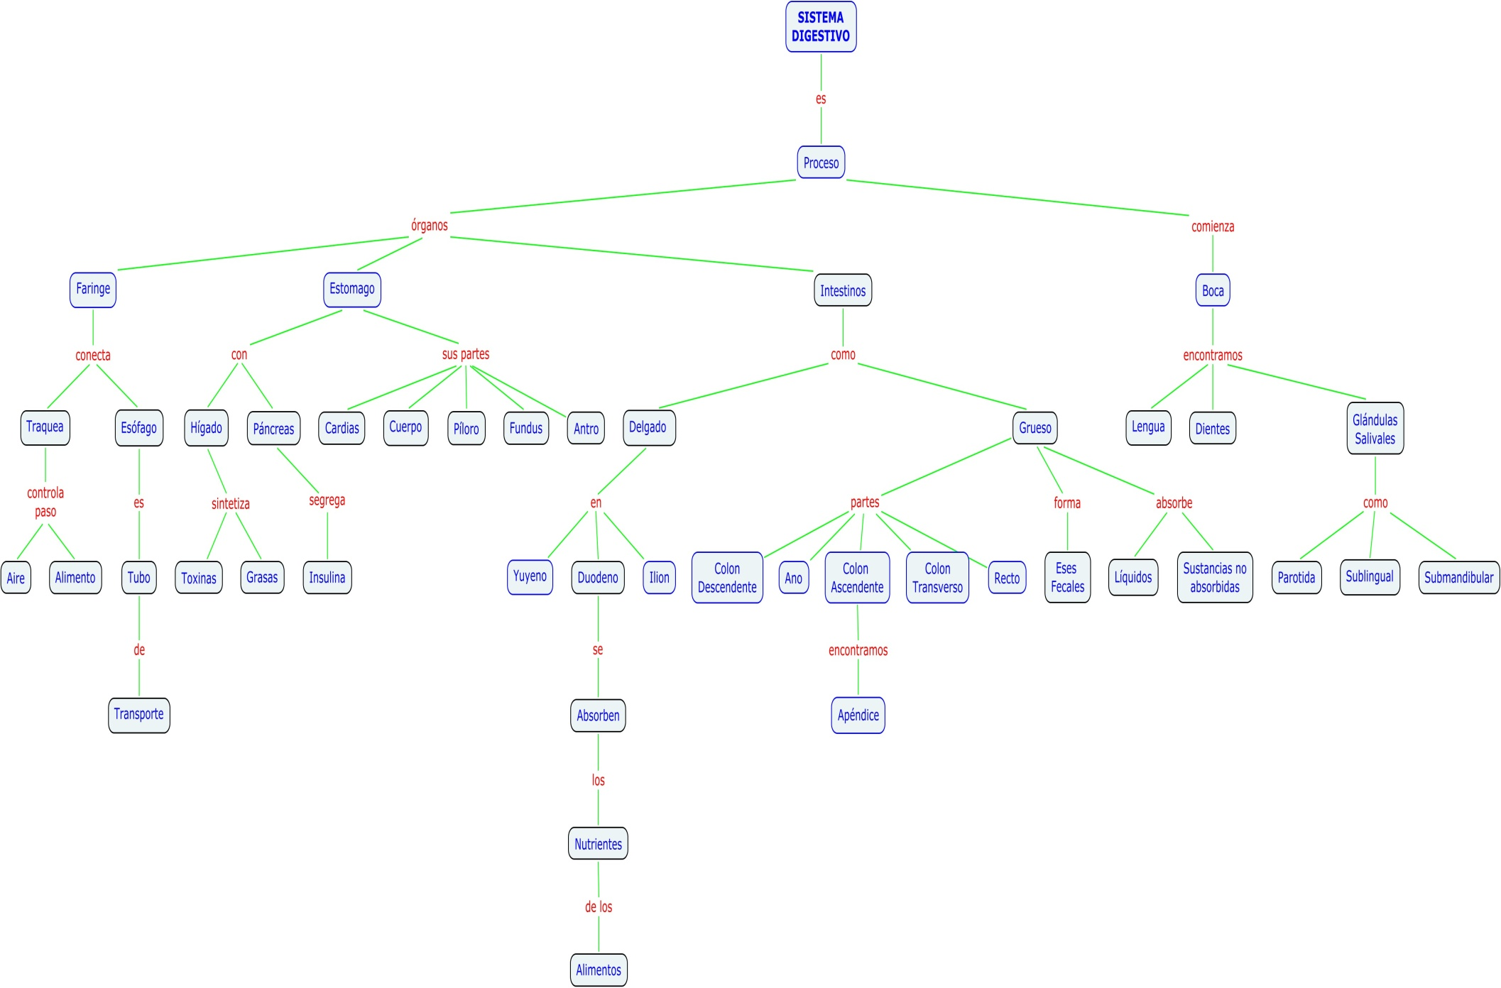

Slide 3
ENFERMEDADES Y TRATAMIENTOS
ÓRGANO | ENFERMEDAD | TRATAMIENTO | MEDICAMENTO
Boca | Herpes simple | 1 comprimido de 200 mg, 5 veces al día a intervalos de 4 horas, omitiendo la dosis nocturna, durante 5 día | Aciclovir
Dientes | Enfermedad periodontal | Limpieza Antibacterial | Clorhexidina
Glándulas Salivales | Mucositos | Radioterapia Quimioterapia | Enjuagues profilácticos
Parótida | Parotiditis o paperas | Líquidos adicionales Alimentos blandos Gárgaras con agua tibia con sal | Analgésicos acetaminofen Antipiréticos
Faringe | Faringitis | Antibióticos
Tráquea | Laringotraqueobronquitis o crup | Vaporizadores Humidificadores | Inyecciones Pulverizaciones con esteroides

Slide 4
ÓRGANO | ENFERMEDAD | TRATAMIENTO | MEDICAMENTO
Esófago | Reflujo gastroesofágico | Postura general Pautas dietéticas | Omeprazol 1 cápsula de 20 mg al día. Lanzoprazol esomeprazol Ranitidina Hidróxido de aluminio
Hígado | Hepatitis A y B | Evitar alcohol Medicamentos tóxicos | baraclude en tabletas por 0,5 mg o 1 mg. (hepatoprotector-silimarina)
Páncreas | Pancreatitis aguda Diabetes | Dieta, LEV, NVO. | Insulina NPH, cristalina
Estómago | Gastritis aguda | Dieta, hábitos alimenticios | Ranitidina 150 mg ò 300 mg Omeprazol cápsula de 20 mg al día
Duodeno | Úlcera | Fitoterapia | Metronidazol Tetraciclina

Slide 5
ÓRGANO | ENFERMEDAD | TRATAMIENTO | MEDICAMENTO
Íleon | Enfermedad de Crohn | Dieta | Suplementos de hierro (si es anémico) Suplementos de calcio y vitamina D (para ayudar a mantener los huesos fuertes) Vitamina B12 para prevenir la anemia
Colon | Colon irritable | Dieta Psicoterapia Acupuntura | Antidiarréicos (loperamida) Laxantes(bisacodilo) Antidepresivos Ansiolíticos (reguladores de la motilidad-trimebutina)
Ano Recto | Hemorroides | No permanecer mucho tiempo de pie o sentado Tratamientos con laxantes y baños local | Cirugías Vasoconstrictores. Astringentes Anestésicos locales anti inflamatorios sulfato de magnesio Domeboro

Slide 6
REFERENCIA
1. VIDAL RAMÓN, Xavier. Licenciado en Medicina y Licenciado en Odontología. Médico consultor de Advance Medica. 11 de abril, 7:26 am.
http://www.mapfre.com/salud/es/cinformativo/tratamiento-infecciones-bucales.shtml
2. OTERO SPAGNUOLO, Marina. Enfermedad periodontal: causas, síntomas y tratamiento. 7 marzo de 2011.
http://marina-oterospagnuolo.suite101.net/enfermedad-periodontal-causas-sintomas-y-tratamiento-a42232

Slide 7
3. GARCÍA, Nicolás. Clínica Universitaria de Navarra. España. 15/08/2001.
http://www.erasalud.com/enfermedades/general/p/parotiditis.php
4. Reseña del Artículo Ciéntífico por: HAYDEN, G.F.; Compendio de Pediatría. 18ª Edición. Philadelphia. Capítulo 378. 2007. http://es.shvoong.com/medicine-and-health/epidemiology-public-health/1934599-faringitis-causas-s%C3%ADntomas-tratamiento/
5. Guía Médica Familiar. 11 abril /2012. 8:08 am.
http://www.explored.com.ec/guia/fas830.htm

Slide 8
6. Poze Medicale Org. 11 abril / 2012. 8:32 am.
http://pozemedicale.org/Spain/Enfermedades_del_sistema_digestivo/Acalasia_cardias-imagenes.html
7. GARCÍA, Esther Martínez. Especialista en Pediatría Médico consultor de Advance Medical. 11 abril /2012. 8:37 am.
http://www.mapfre.com/salud/es/cinformativo/estenosis-hipertrofica-piloro.shtml
8. LONGSTRETH, George F. Departamento de Gastroentorología. Programa de Cuidado Permanente Médico. San Diego, California. A.D.A.M., Inc. 1997- 2012.
http://www.nlm.nih.gov/medlineplus/spanish/ency/article/000206.htm

Slide 9
9. Dmedicina. Com. Martes, 3 de Agosto de 2010 - Actualizado a las 13:44h.
http://www.dmedicina.com/enfermedades/digestivas/colon-irritable
10. ABC Farma. Consultoria de la Salud. Miércoles 11 abril / 2012. 9:11 am.
http://www.abcfarma.net/inediasp/respuestas/agosto_07/0806071_hemorroides.shtml

